Slide 1
Семья и школа: детство без жестокости и насилия
Общешкольное родительское собрание
26.09.2011 год

Slide 2
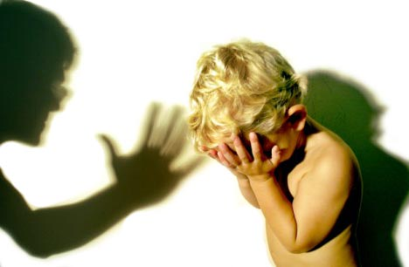
Жестокое обращение
Любые действия и бездействия по отношению к ребёнку со стороны взрослых в результате чего создаются условия, мешающие его оптимальному физическому, психическому развитию, ущемляются его права и свободы.

Slide 3
Насилие
Любая форма взаимоотношений, направленная на установление или удержание контроля силой над другим человеком.
ФОРМЫ НАСИЛИЯ:
- физическое,
сексуальное,
психическое (эмоциональное неправильное обращение)
экономическое

Slide 4
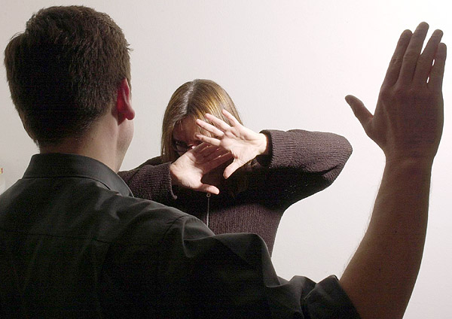
Физическое насилие
Действия со стороны взрослых, в результате которых физическое и умственное здоровье ребёнка нарушается или находится под угрозой повреждения

Slide 5
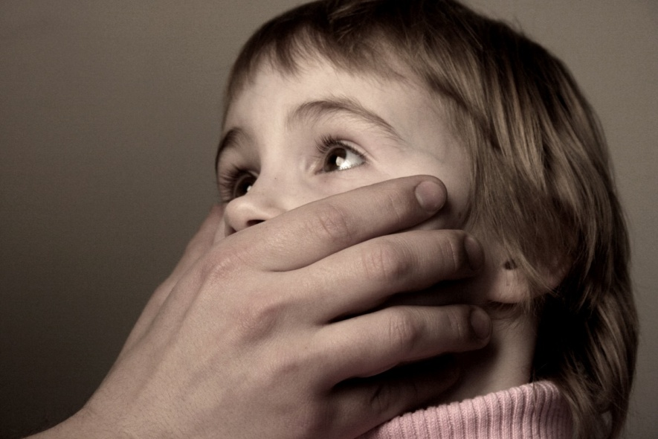
Сексуальное насилие
Любой контакт, в котором ребёнок стимулируется или используется для
сексуальной стимуляции.

Slide 6
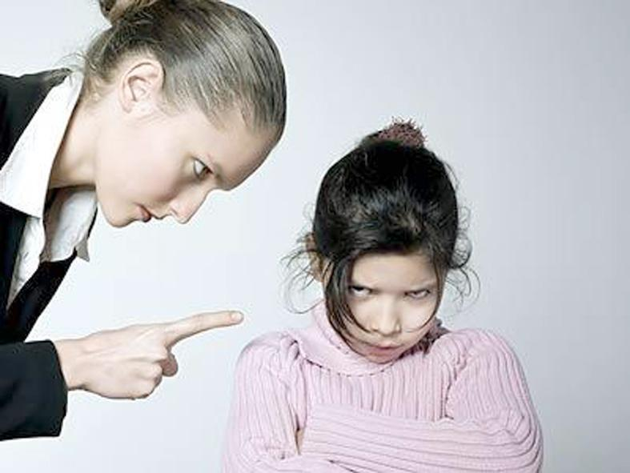
Психическое насилие
Эмоционально неправильное обращение с детьми: обвинение, оскорбление, угрозы в адрес ребёнка (брань, крики, внушение чувства страха)

Slide 7
Экономическое насилие
Отсутствие заботы, невнимание к основным нуждам ребёнка к пище, одежде, медицинском обслуживании, присмотре.

Slide 8
Виды ответственности лиц, допускающих жестокое обращение с детьми
Административная
Уголовная
Гражданско - правовая

Slide 9
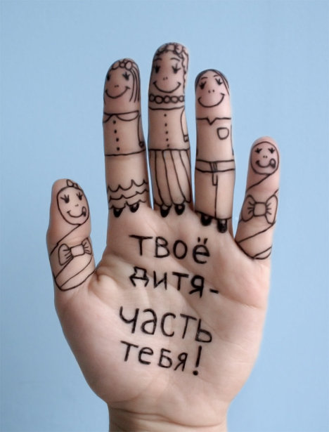
анкетирование

Slide 10
Результаты анкетирования учащихся
Как Вы относитесь к различным формам насилия:
С возмущением – 70%
Равнодушно – 24%
С интересом - 1 человек
Готов изменить ситуацию – 6%

Slide 11
Какого рода насилие Вы испытали по отношению к себе в школе?
Физическое – 14%
Эмоциональное – 40%
Сексуальное – 0%
Ни какое – 46%

Slide 12
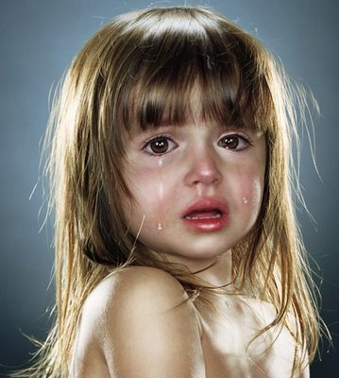
Испытывали ли Вы жестокое обращение со стороны друзей, сверстников, взрослых?
Да – 34%
Нет – 66%

Slide 13
Пытались ли себя защитить?
Да – 80%
Нет - 20%

Slide 14
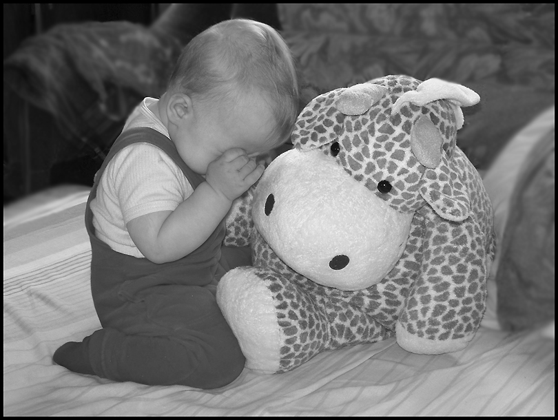
Наблюдали ли Вы насилие в семье?
Да – 10%
Нет 90%
Допускали ли Вы сами насилие по отношению к другим?
Да – 28%
Нет – 72%

Slide 15
Какие чувства Вы испытывали, наблюдая жестокое обращение?
Страх – 28%
Ненависть – 20%
Злобу – 24%
Незащищённость – 6%
Ужас – 16%
Вины – 0%
Стыда – 0%
Подавленности – 6%
Безразличия – 4%
Сострадания – 2%
Жалости – 4%
Никаких – 26%

Slide 16
Кому Вы могли бы рассказать о жестоком обращении?
Друзьям – 50%
Учителям – 2%
Родственникам- 6%
Родителям – 30%
Посторонним – 2%
Специалисту – 4%
Ни кому – 10%

Slide 17
Какие чувства Вы испытывали, применяя насилие?
Ненависть – 12%
Злоба – 12%
Самоудовлетворение – 10%
Никаких – 50%
Не могу определить – 12%
Страх – 2%
Жалость -2%

Slide 18
Наказывали ли тебя дома?
Да – 80%
Нет – 20%
Должны ли наказывать родители?
Да –70%
Нет -30%
Кто чаще тебя наказывает?
Родители –86%
Учителя – 14%
Как к тебе относятся одноклассники в школе?
Хорошо –92%
Плохо – 8%

Slide 19
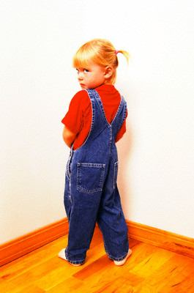
Как тебя наказывают дома?
Ругают –24%
Оскорбляют –8%
Читают нотации –24%
Не общаются –16%
Лишают любимого занятия –20%
Ставят в угол –4%
Все виды наказания – 32%
Не наказывают – 6%

Slide 20
Какое наказание для тебя самое страшное?
Слово –32%
Бьют – 20%
Не общаются – 16%
Лишение свободы – 6%
Запрет гулять – 16%
Лишают компьютера – 3%
Их нет – 10%

Slide 21
Кому ты можешь рассказать о случившемся с тобой?
Друзьям –60%
Родителям –32%
Учителю – 2%
Брату (сестре) –24%
Специалисту –6%
Ни кому –24%
Всем – 4%

Slide 22
Спасибо !

